Slide 1

Detección temprana del cáncer a partir de los resultados de análisis de sangre
Florina Cretu
Mar Benitez de Lucio Villegas
Kevin Jhoan Orozco Agudelo
Daniel del Río Alonso

Slide 2
Agenda
Introducción
Características del estudio “Early Cancer Detection from Multianalyte Blood Test Results”
Predicción del cáncer
Predicción del tipo de cáncer
Análisis de los resultados
MLFlow
Conclusiones

Slide 3

Estudio “Early Cancer Detection from Multianalyte Blood Test Results”

Slide 4
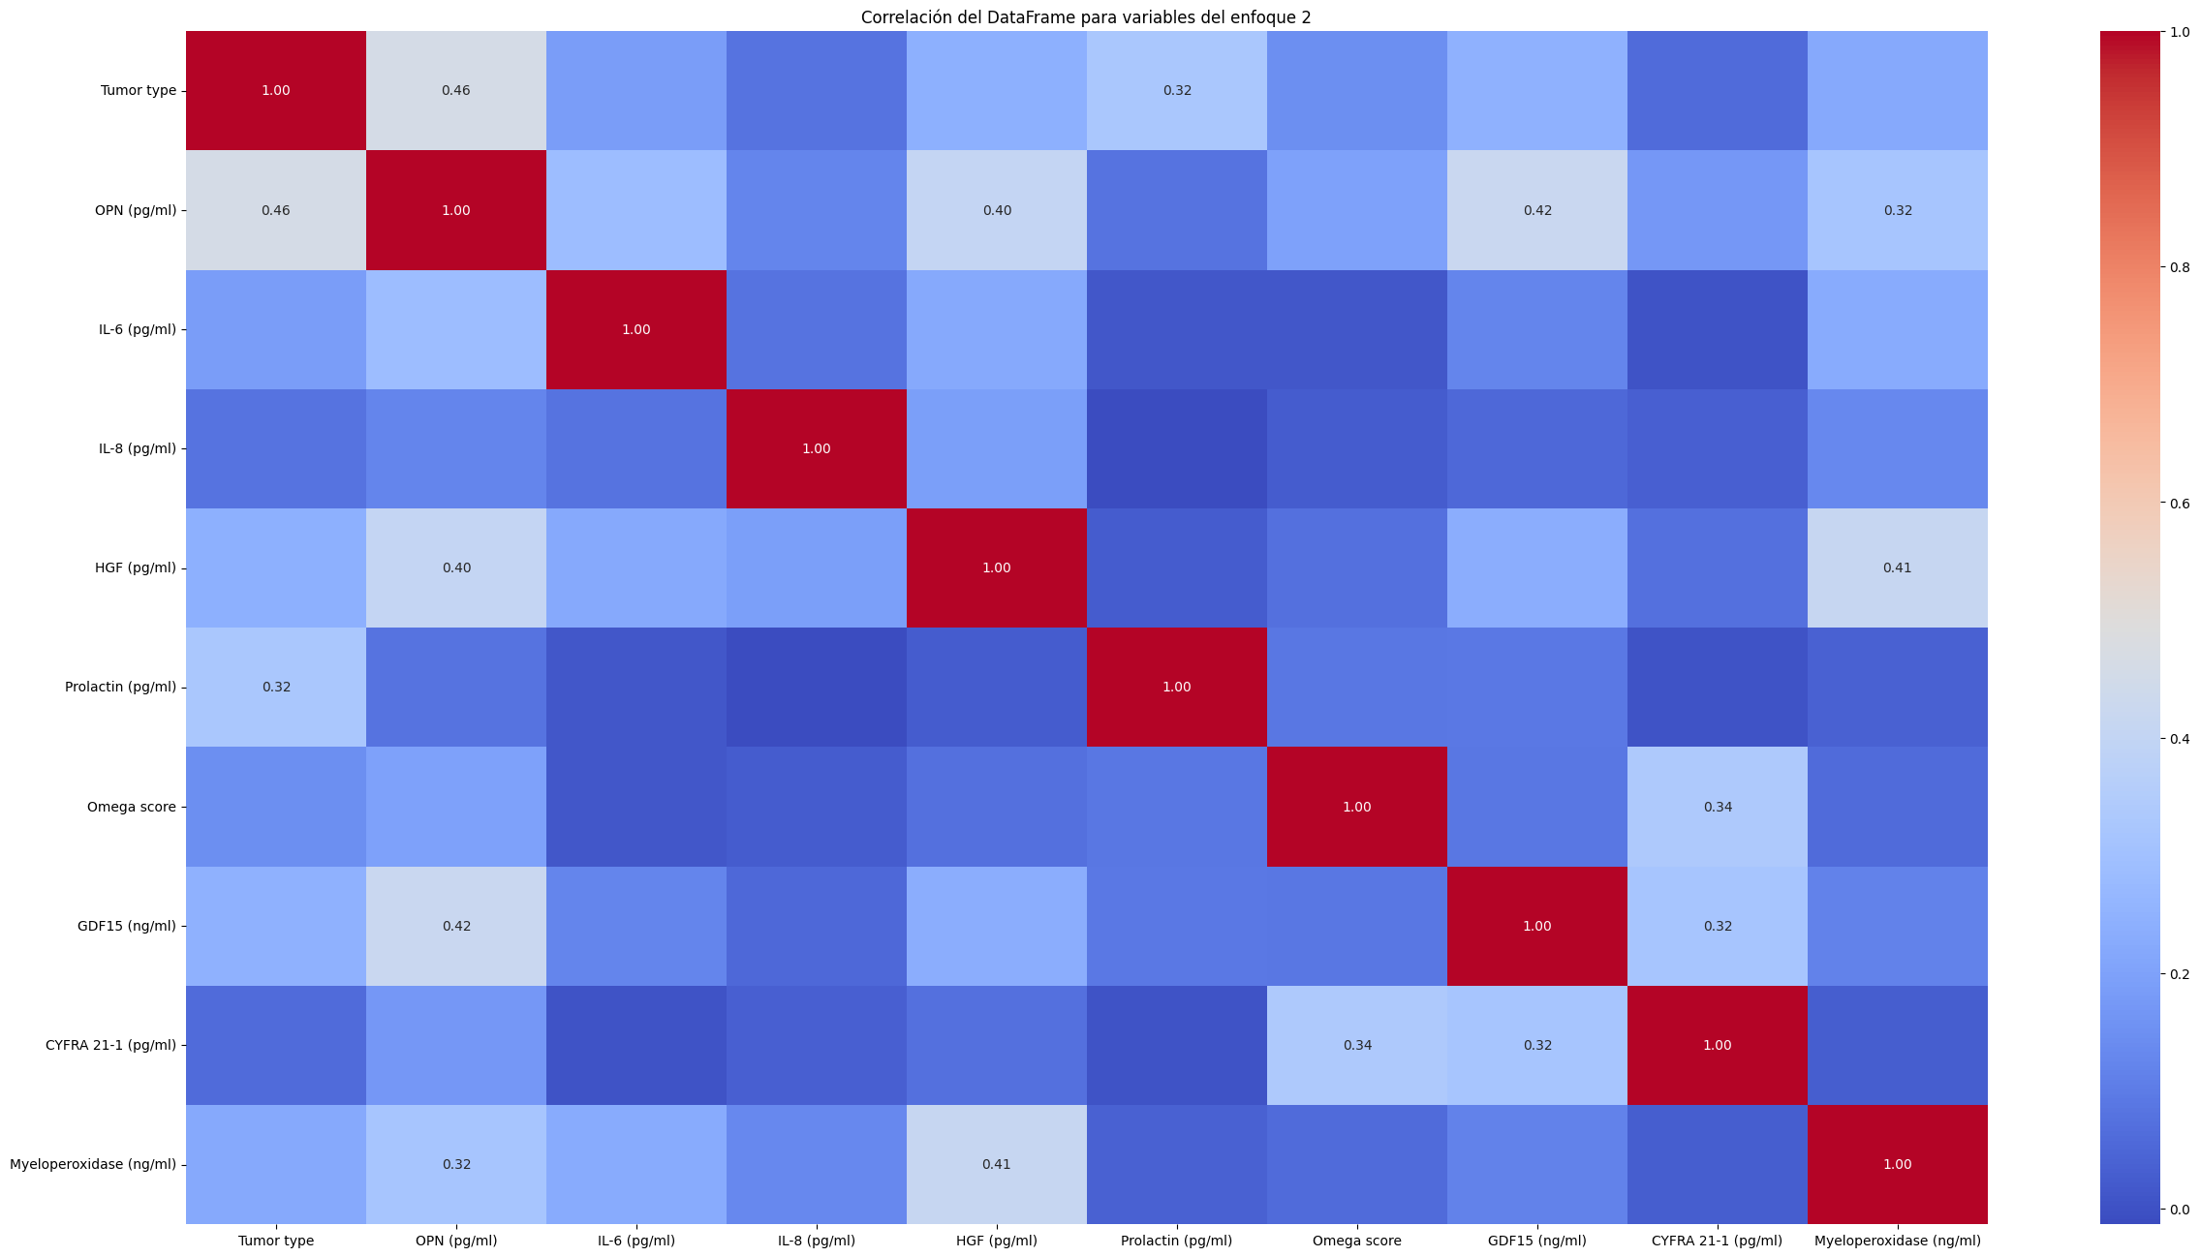
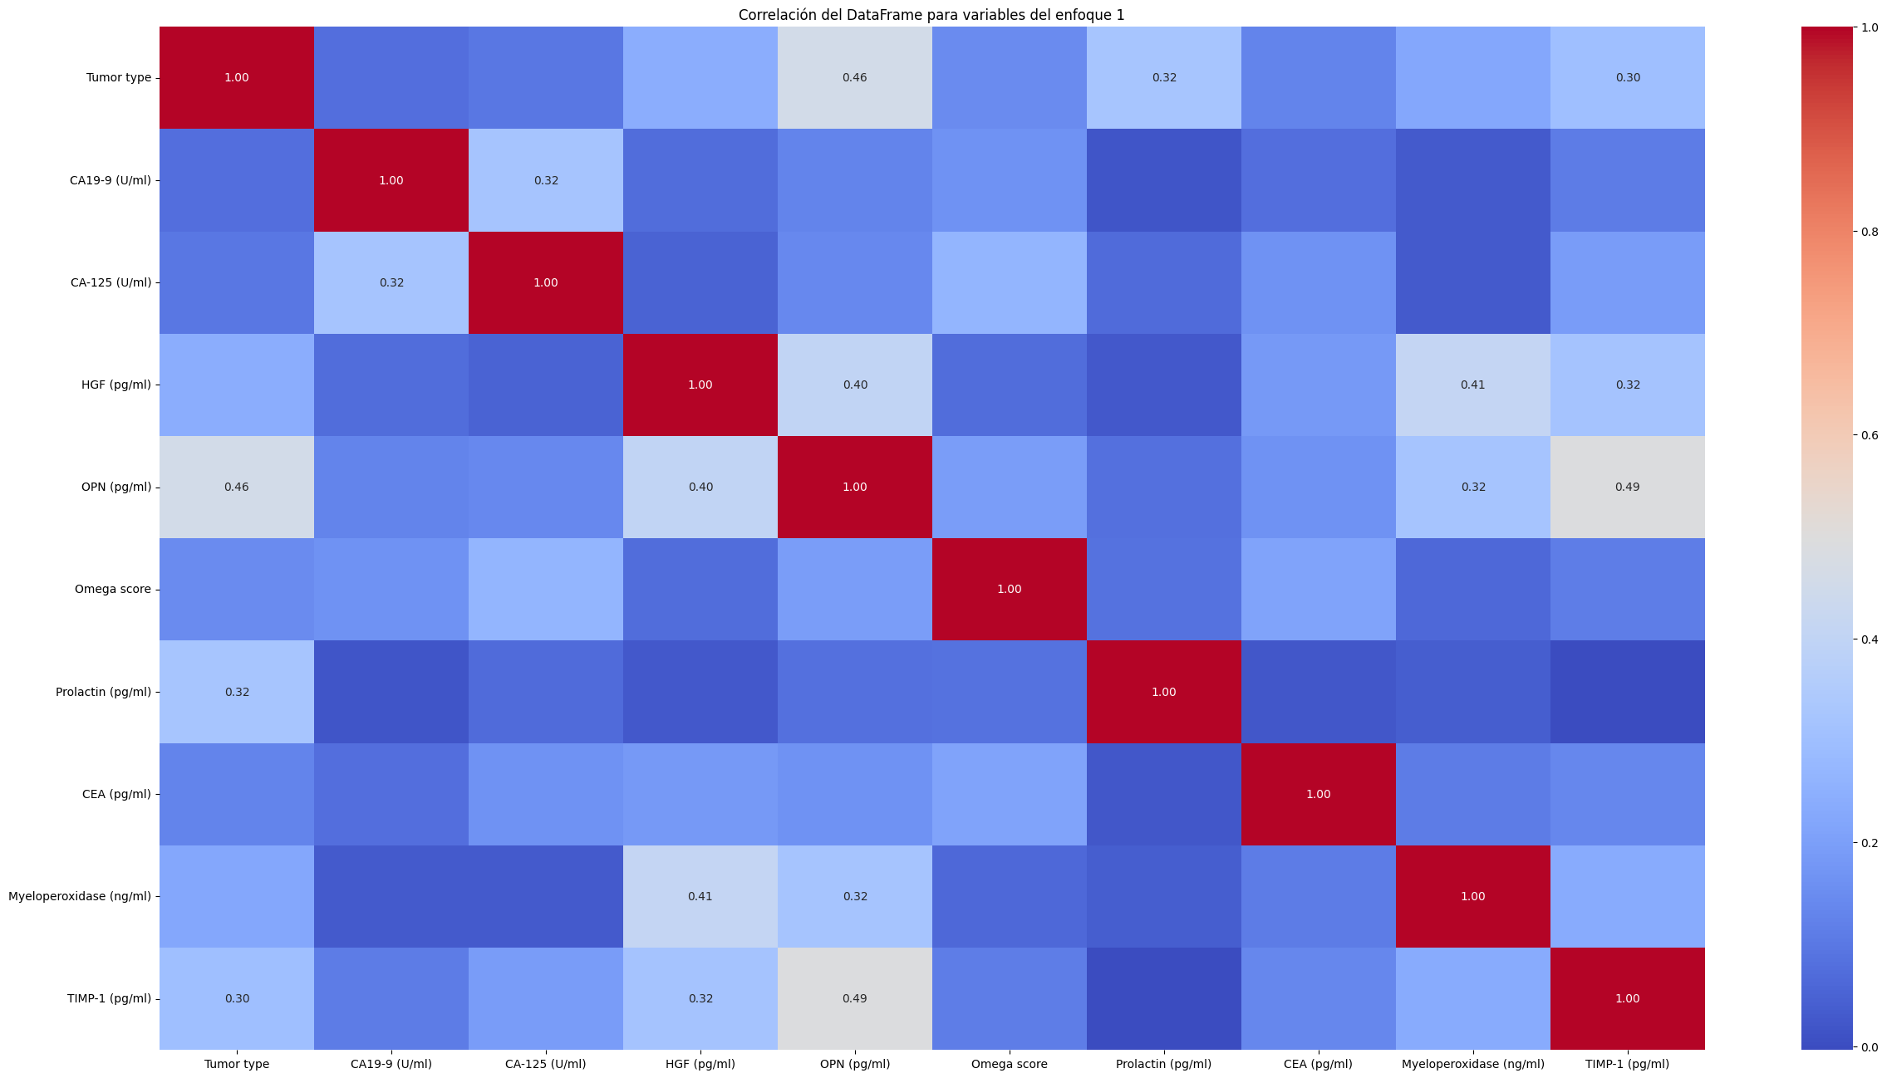
Datos
Características
Correlaciones
Reducción de variables según cada parte

Slide 5

Predicción de cáncer
Análisis y procesamiento de los datos
Creación de los modelos de aprendizaje supervisado
Creación de los modelos de aprendizaje no supervisado

Slide 6
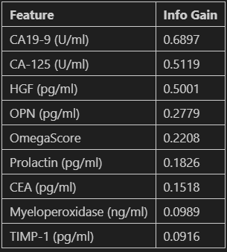
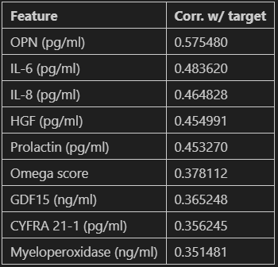
Procesamiento de los datos
Tarjet : Tumor type binarized
Enfoque I
Enfoque II
Estado inicial
Limpieza
Análisis y reducción de variables
Enfoque I
Enfoque II
División en train, validación y test (60, 20, 20)
Procesado

Slide 7
Procesado
Binarización variable objetivo ‘Tumor Type’
StandardScaler variables numéricas
One Hot Encoding variables categóricas
Discretización mediante DecissionTreeDiscretiser

Slide 8
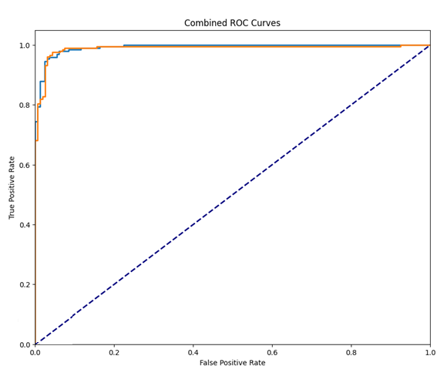
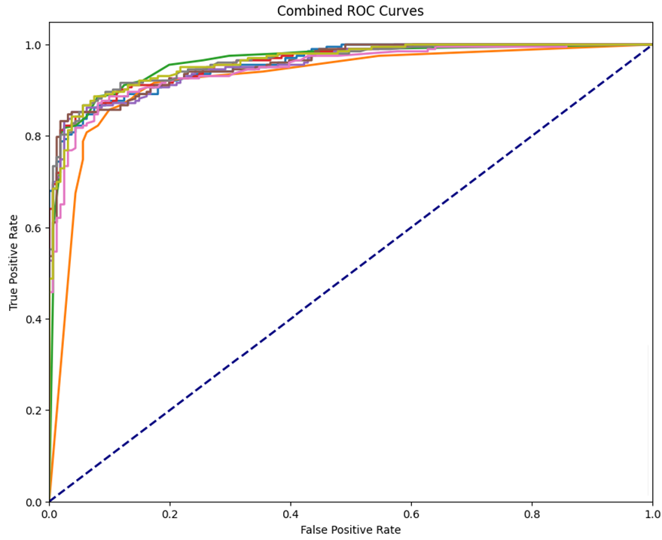
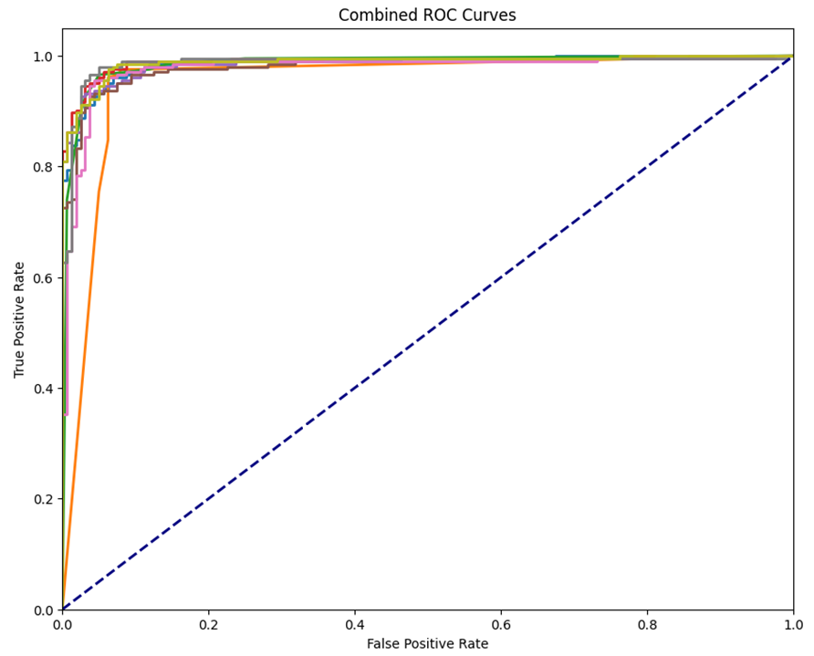
Métricas de evaluación
Tabla de resultados
Curvas ROC

Slide 9

Modelos supervisados
Regresión Lineal
Naive Bayes – Bernouille & Gaussian
Regresión Logística
AdaBoost
Árbol de decisión
Gradient Boosting
Random Forest
Regresión Polinomial
KNN
SVR
SVM
Red Neuronal Recurrente (RNN)

Slide 10








Modelos supervisados
Estructura básica
Búsqueda de los mejores hiperparámetros
GridSearchCV() ó RandomizedSearchCV()
Entramiento modelo
Predicción en validación y test
Guardar resultados en la tabla de resultados
Muestra de curvas ROC
Guardado del modelo final
Ajuste

Slide 11
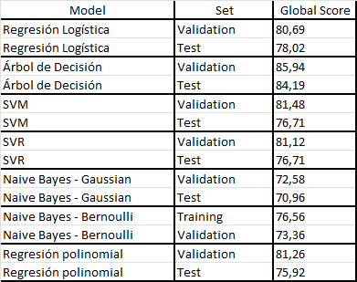

Modelos supervisados
Overfitting
Técnicas de regularización Lasso y Ridge
Aumentar el cross-validation (10 folds)
Técnicas de early stopping
Discretización de las variables mediante DecissionTreeDiscretiser

Slide 12
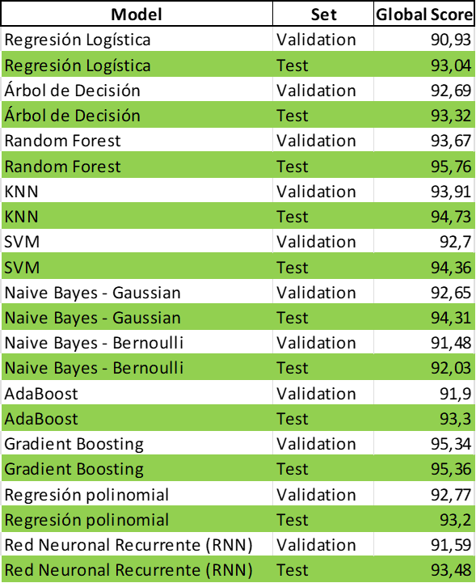



Modelos supervisados
Overfitting

Slide 13
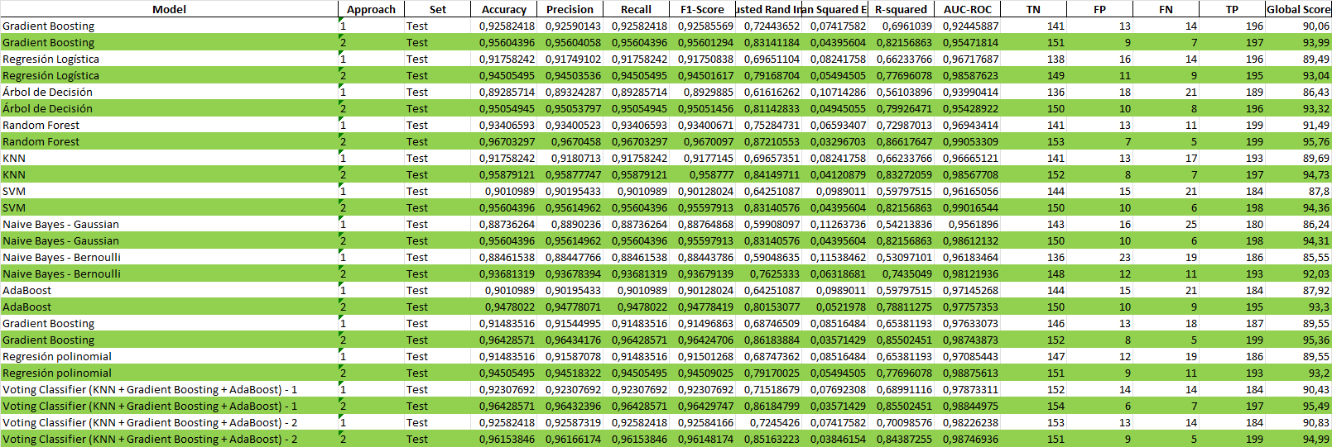
Resultados modelos supervisados
Enfoque I VS Enfoque II

Slide 14
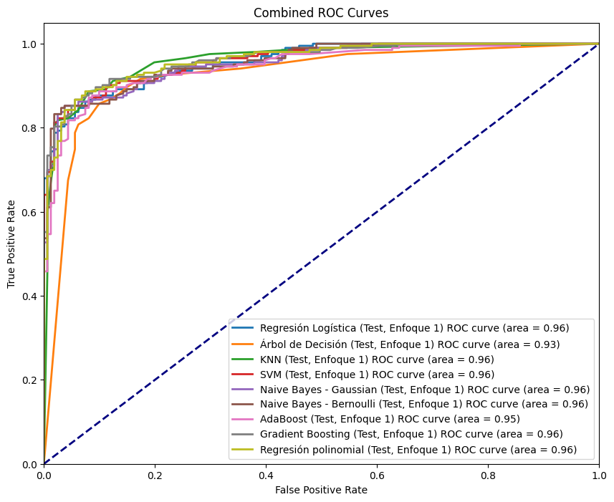
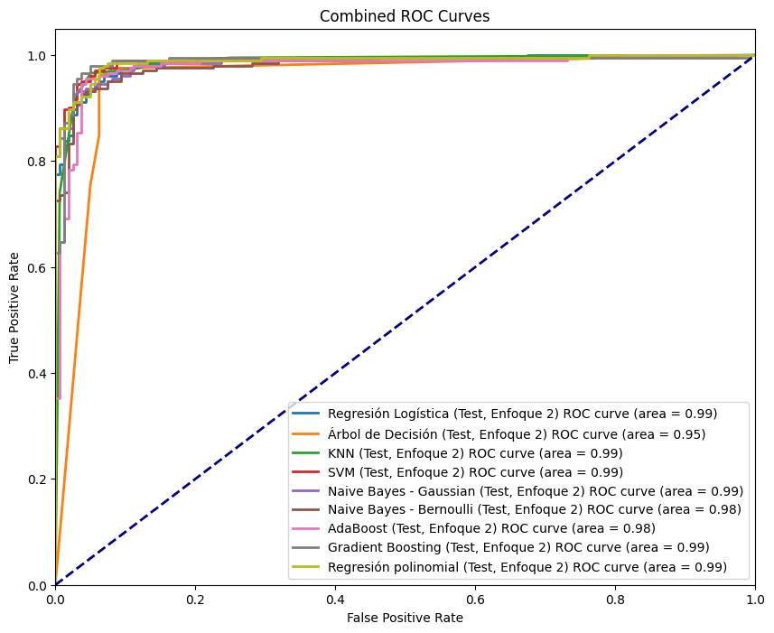
Resultados modelos supervisados
Enfoque I
Enfoque II

Slide 15
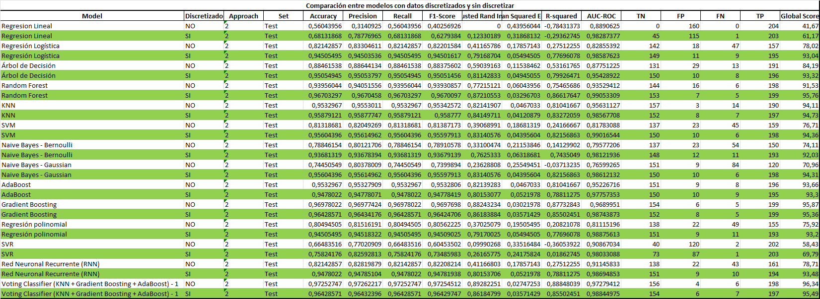
Resultados modelos supervisados
Efecto de la discretización de las variables

Slide 16
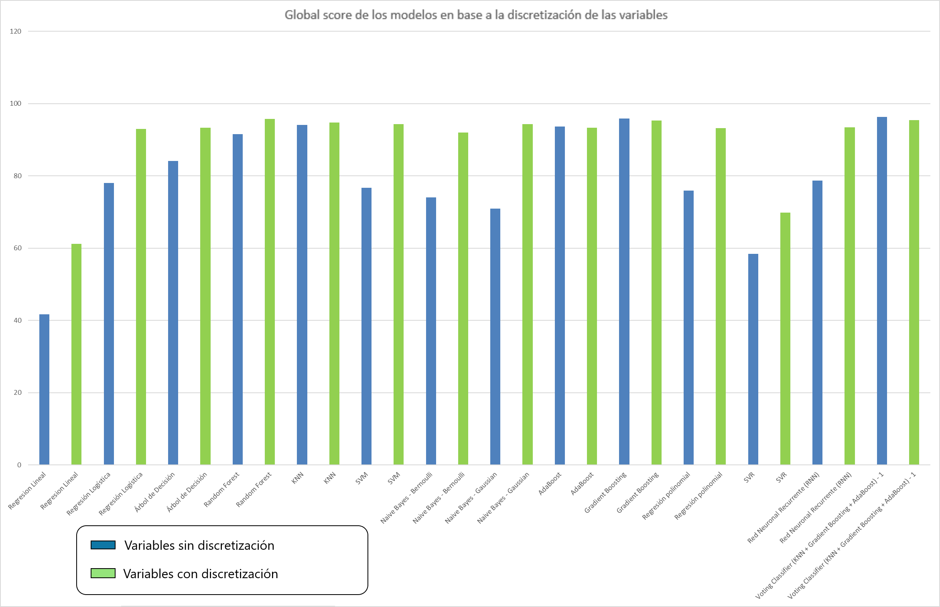
Resultados modelos supervisados
Efecto de la discretización de las variables

Slide 17



Conclusiones
Reducción considerable del overfitting
Enfoque II > Enfoque I
Gran influencia positiva de la discretización
Modelos simples y poco costosos a nivel computacional
Escalables
Resultados positivos de predicción en fase de test (global score > 90 en la mayoría de los modelos)

Slide 18
Modelos no supervisados
Tabla de resultados
K-Means
Clustering Jerarquíco
Cluster
Cluster
Mean Shift
Algoritmo AnDE
Cluster
Cluster
Detecc. Anoma.
DBSCAN
Detección de anomialias (Isolation Forest)
Cluster
Detecc. Anoma.
Análisis de componentes Independientes (ICA)
Red. Dimen.
Reducción de dimesionalidad (SVD)
Red. Dimen.
LDA
Red. Dimen.

Slide 19
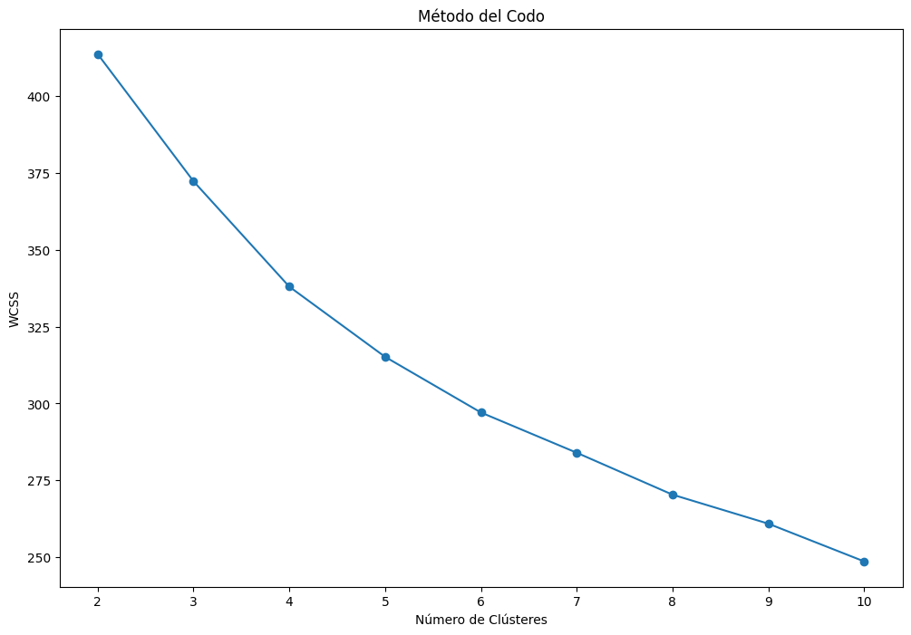
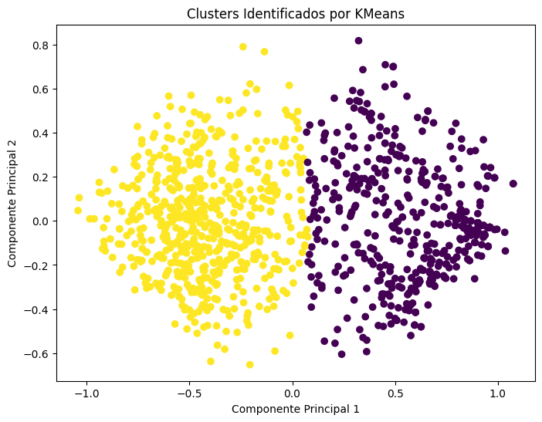
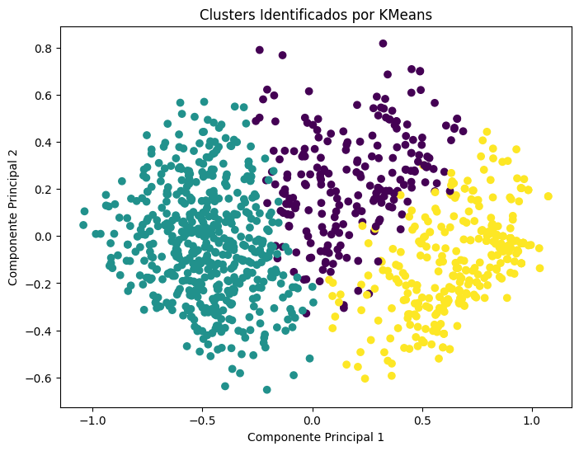
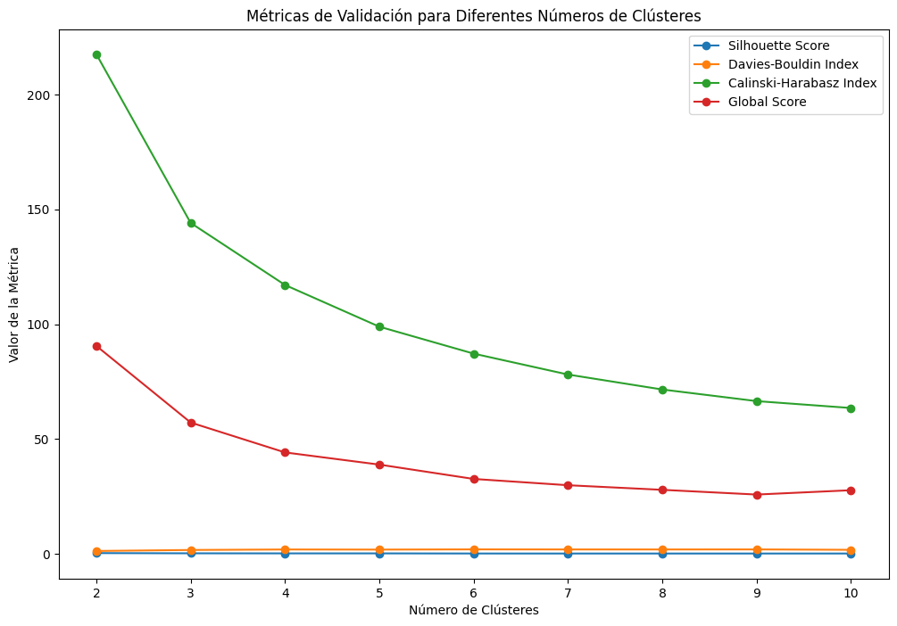
Modelos no supervisados

Slide 20
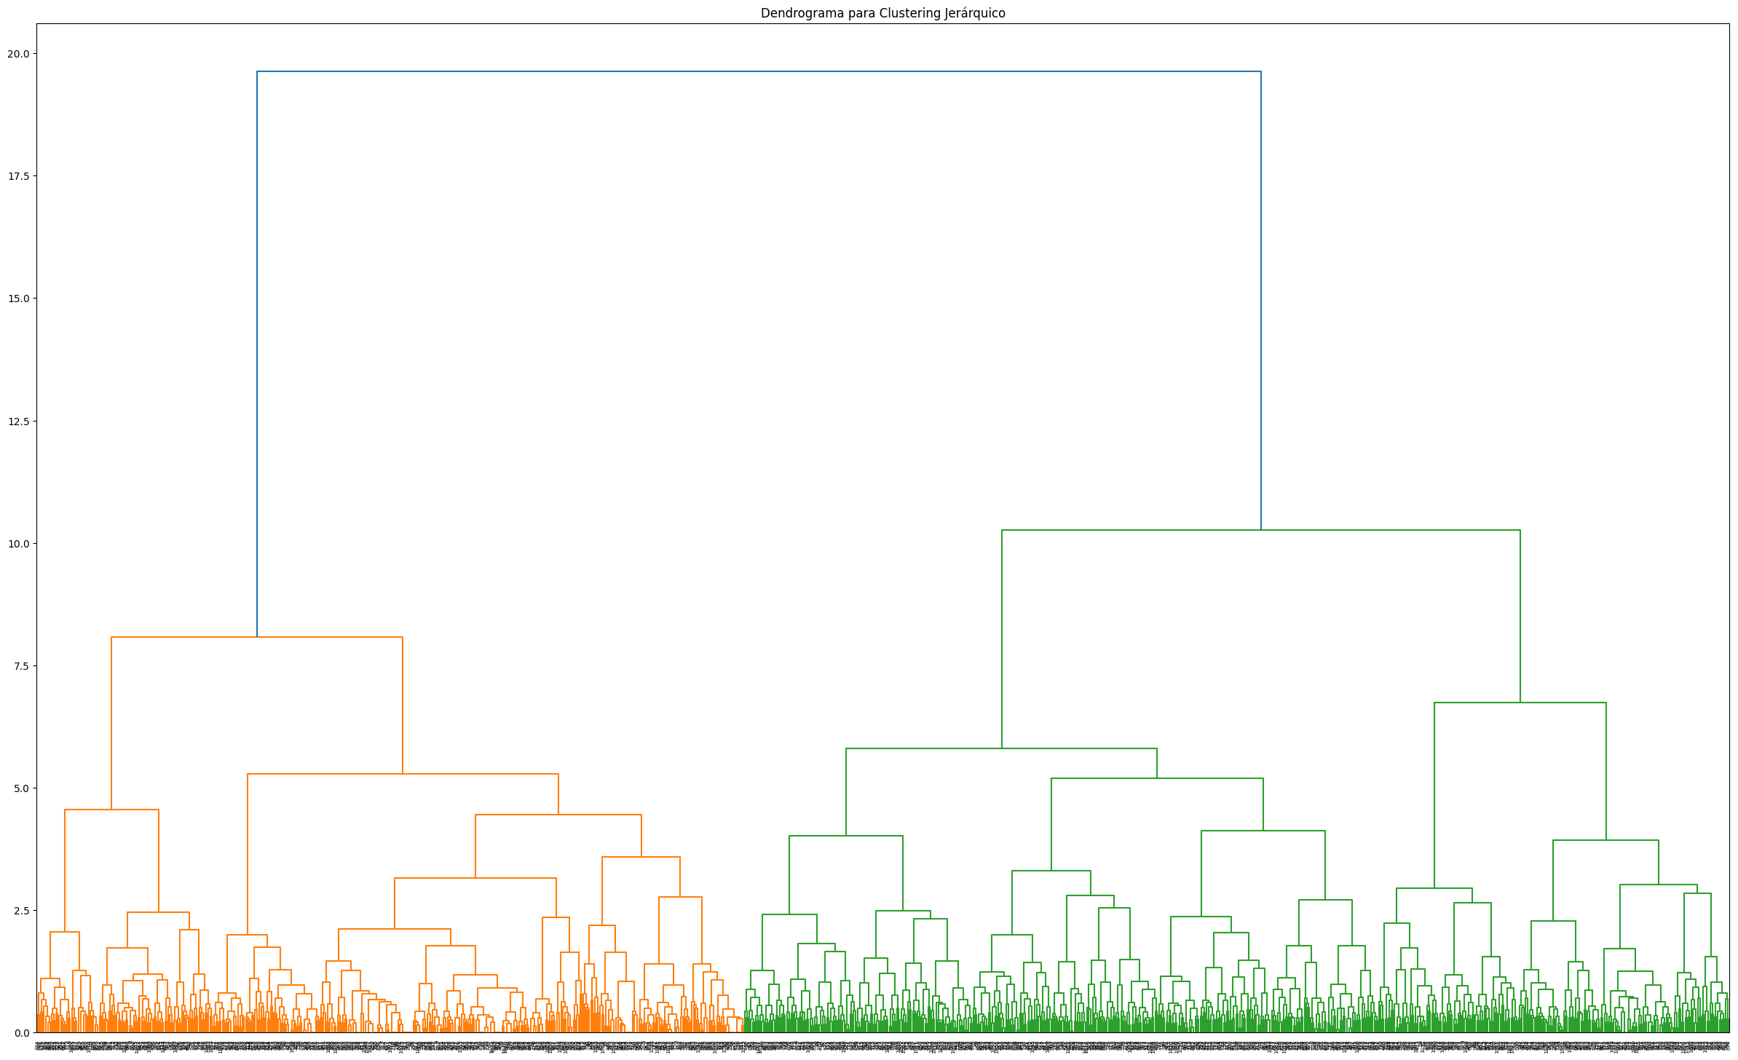
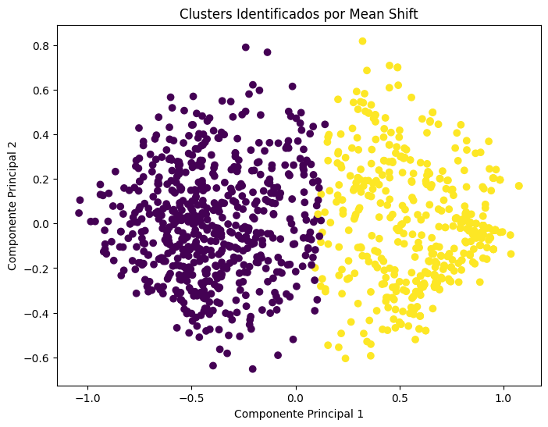
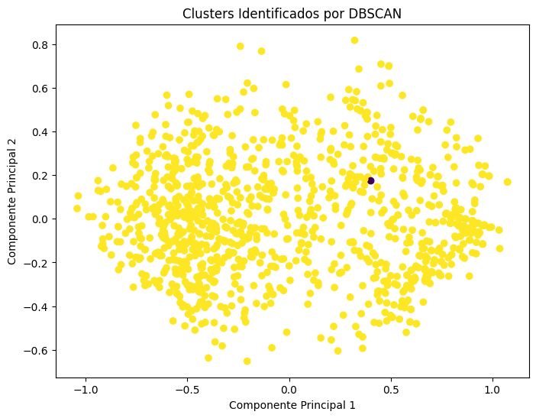
Modelos no supervisados

Slide 21
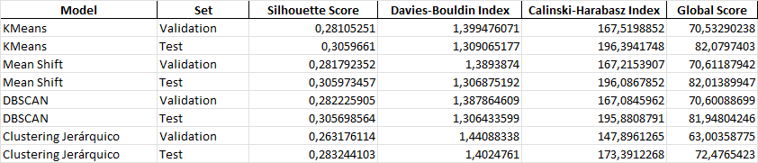
Resultados y conclusiones modelos no supervisados
Clústeres generados no representativos
Reducción de componentes innecesaria
No se han llegado a observar características relevantes
Valor en los registros tachados como anomalías
Se descarta usar estos modelos en combinación con los modelos supervisados

Slide 22
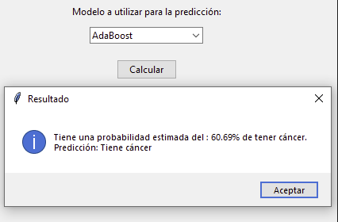
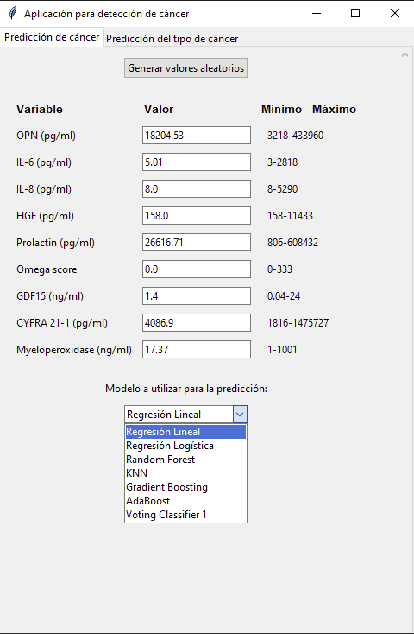
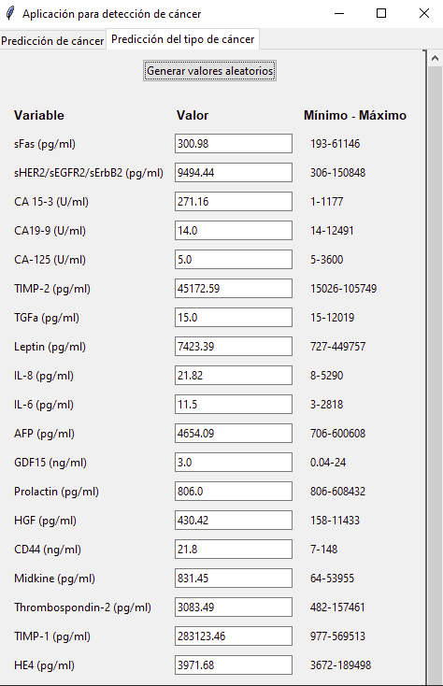
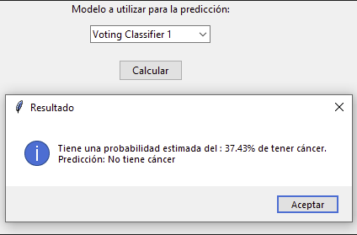
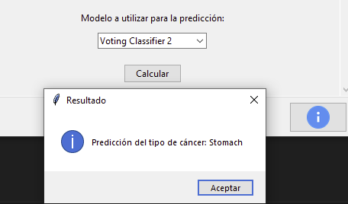
Aplicación
Modelo CTGAN

Slide 23

Gracias

